Slide 1



讲给Java工程师的高频面试算法100题
两数之和：暴力求解法
讲师：梦杰
Notes:
锦十七原创模板，更多模板欢迎访问：https://www.docer.com/works?userid=418866232

Slide 2

目录
01.题面分析
02.暴力求解思路
03.实例分析/代码实现
04.时间复杂度分析

Slide 3
01
题 面 分 析
PART ONE

Slide 4
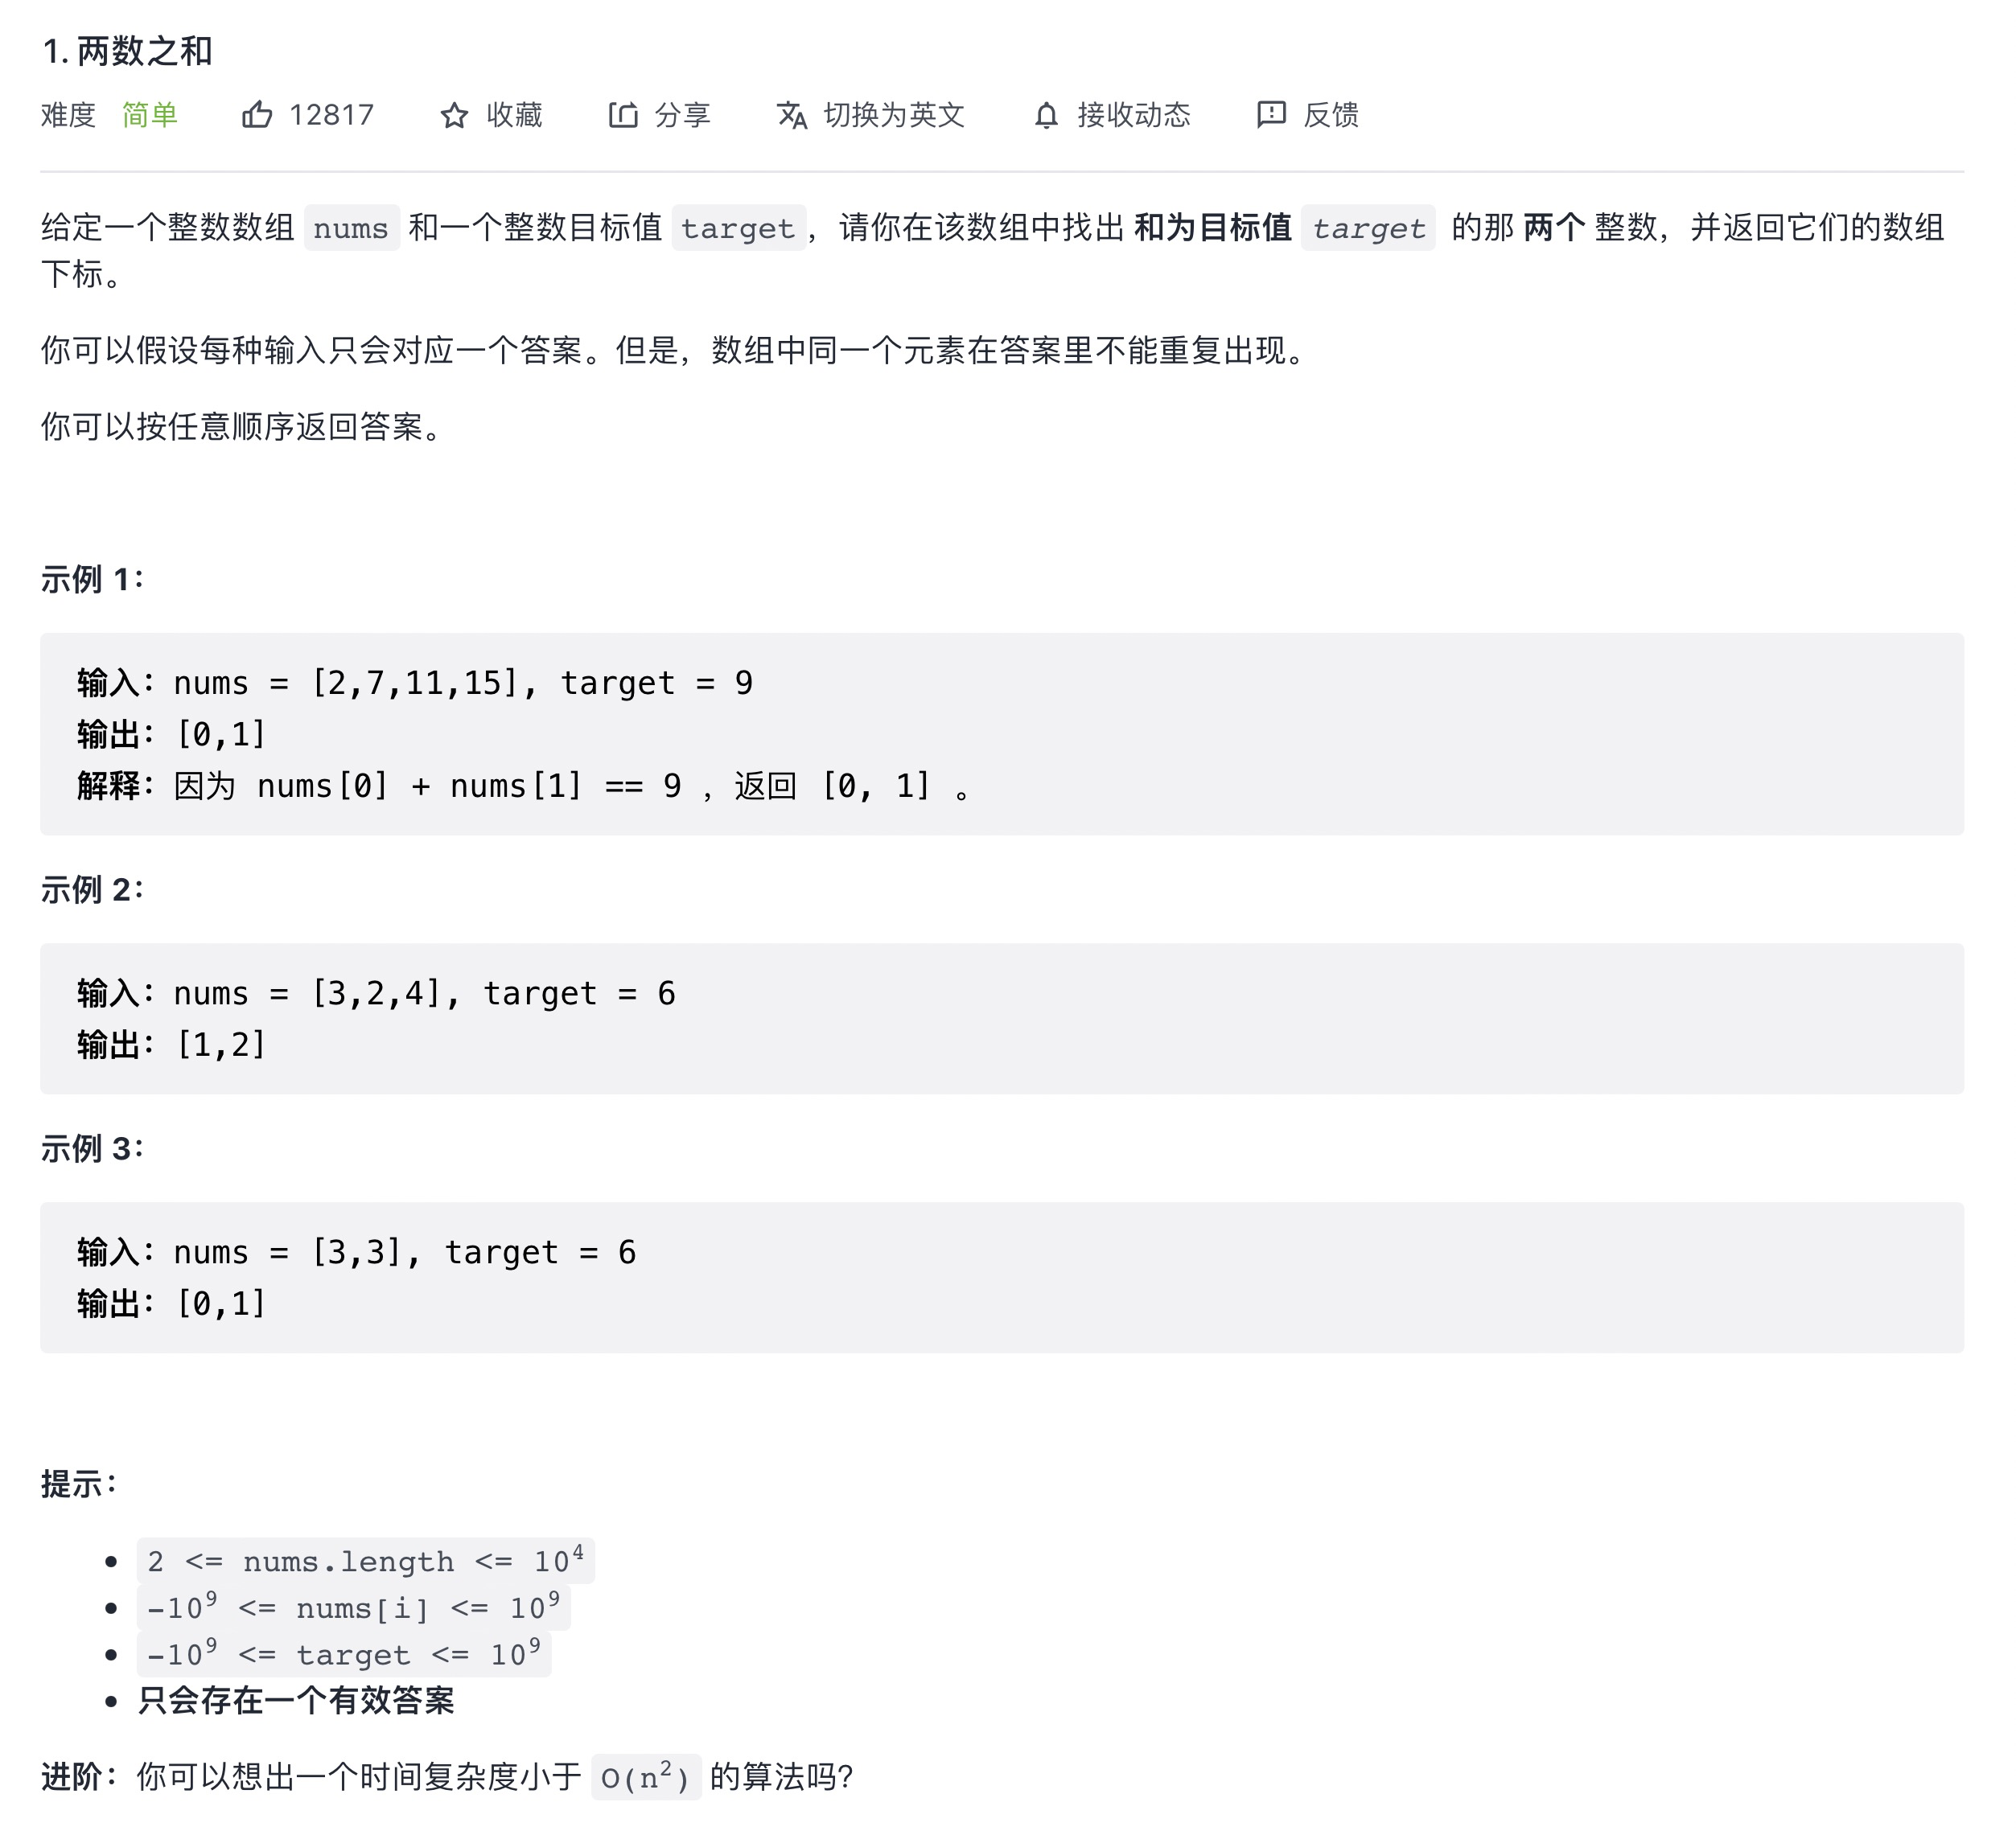
01.题面分析
Notes:
讲解点：1.数组下标的标记方式；2.答案可能存在多个，只需要返回其中一个可行解；3.一个整数只能使用一次，即一个下标只能用一次；4.返回的顺序不重要，暗示问题可以使用枚举

Slide 5
02
暴 力 求 解 思 路
PART TWO

Slide 6
02.暴力求解思路
01
02
03
“有限”子集
顺序无关
枚举法求解
问题的解为输入数组中大小有限的子集。
输出的下标不需要按照顺序给出
定义：逐个考察某个过程的全部可能性，并得出一般性结论，那么该结论是可靠。

Slide 7
02.暴力求解思路
如何逐个遍历所有可能解？

Slide 8
02.暴力求解思路
随机选取
随机重复地从数组中选出两个整数，直至选出的两数之和等于target。
顺序选取
按照“数组下标的顺序” 依次枚举出所有组合，当某种组合对应的两数之和等于target返回解。

Slide 9
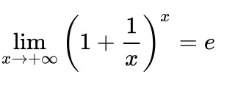
02.暴力求解思路
随机选取
随机重复地从数组中选出两个整数，直至选出的两数之和等于target。
顺序选取
按照“数组下标的顺序” 依次枚举出所有组合，当某种组合对应的两数之和等于target返回解。

Slide 10
02.暴力求解思路
随机选取
随机重复地从数组中选出两个整数，直至选出的两数之和等于target。
顺序选取
Tips: 执行n²次后，找到正确答案的概率是1/e
按照“数组下标的顺序” 依次枚举出所有组合，当某种组合对应的两数之和等于target返回解。

Slide 11

02.暴力求解思路
随机选取
随机重复地从数组中选出两个整数，直至选出的两数之和等于target。
顺序选取
按照“数组下标的顺序” 依次枚举出所有组合，当某种组合对应的两数之和等于target返回解。

Slide 12
03
实例分析/代码实现
PART THREE

Slide 13
03.实例分析/代码实现
nums = [2, 7, 11, 15], target = 26
Notes:
对（0，1）（0，2），（0，3）。。。尝试。总结尝试的办法，双指针法，固定一个指针，从前向后移动另一个指针，另一个指针完成一次遍历，移动第一个指针。往复直至所有组合都枚举完成。

Slide 14
03.实例分析/代码实现
代 码 实 现
Notes:
对（0，1）（0，2），（0，3）。。。尝试。总结尝试的办法，双指针法，固定一个指针，从前向后移动另一个指针，另一个指针完成一次遍历，移动第一个指针。往复直至所有组合都枚举完成。

Slide 15
04
时 间 复 杂 度 分 析
PART FOUR

Slide 16
04.时间复杂度分析
i = 0
j = 1 , j = 2 , j = 3 , ......, j = n-1
i = 1
j = 2 , j = 3 , ......, j = n-1
n+(n-1)+(n-2)+...+2 = O(n^2)
i = 2
j = 3 , ......, j = n-1
......
......
i = n-2
j = n-1

Slide 17
THANKS
感 谢 您 的 耐 心 观 看
讲师：梦杰
Notes:
锦十七原创模板，更多模板欢迎访问：https://www.docer.com/works?userid=418866232

Slide 18
